Slide 1
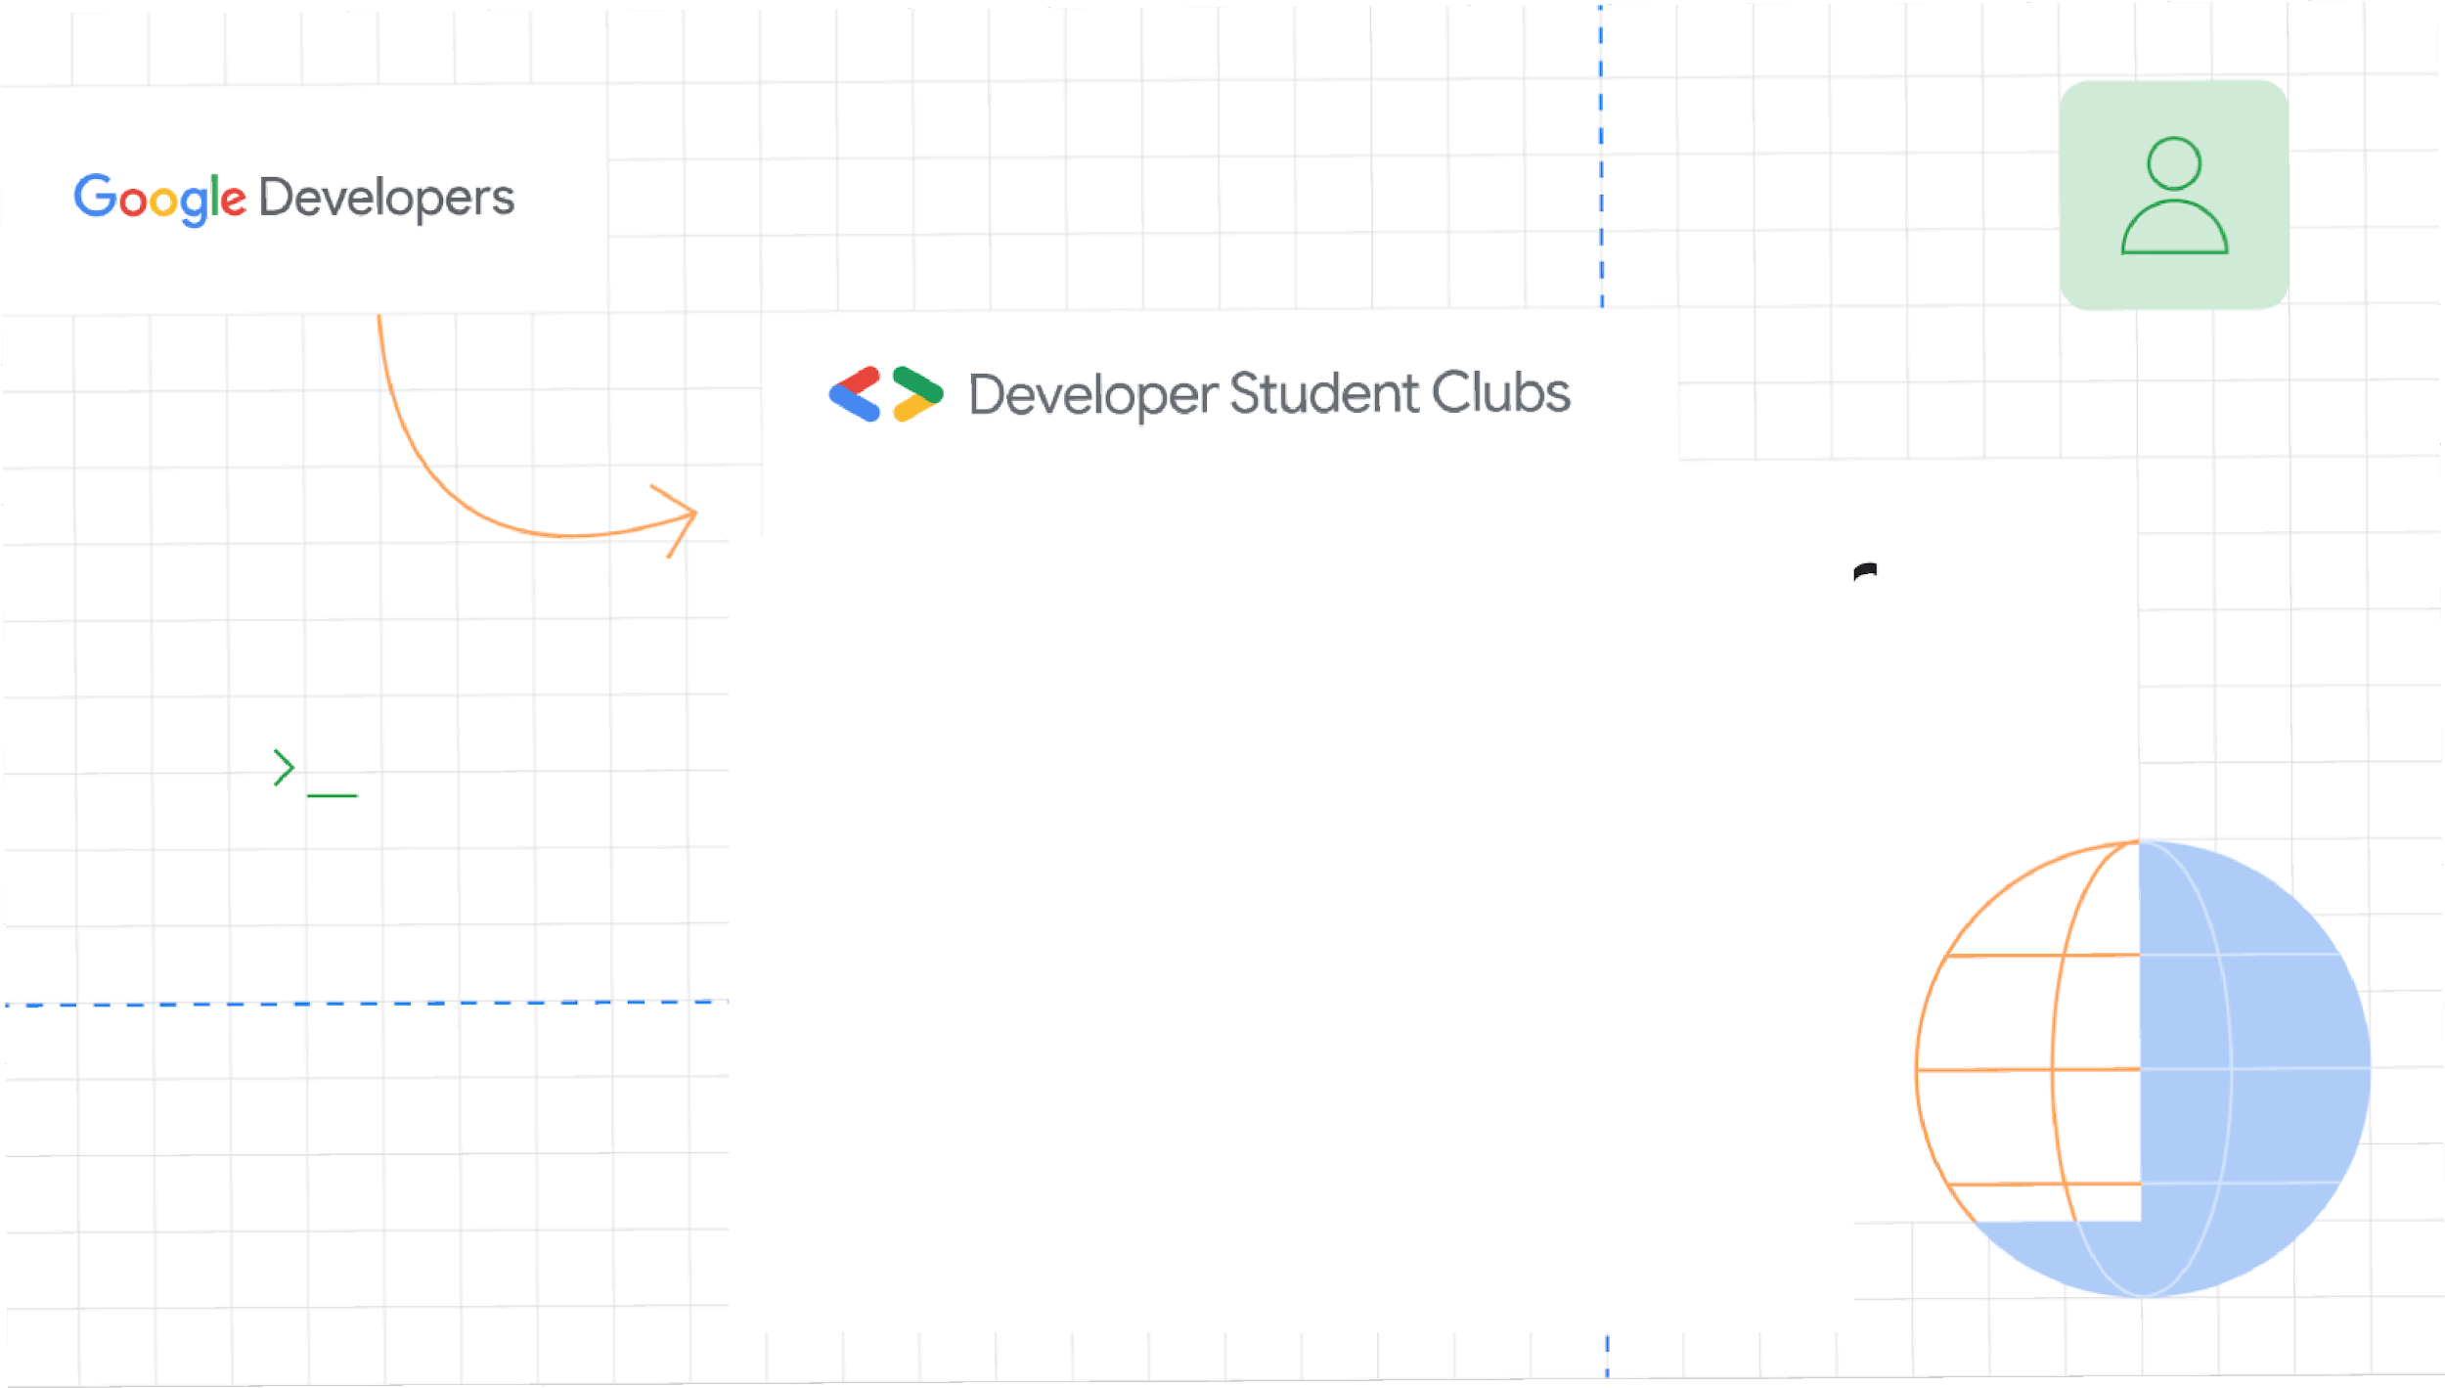




Pemograman 3 (Python)
Mina Ismu Rahayu M.T
Agastya Pandu Satriya Utama S.Kom
pandu_agas

Slide 2
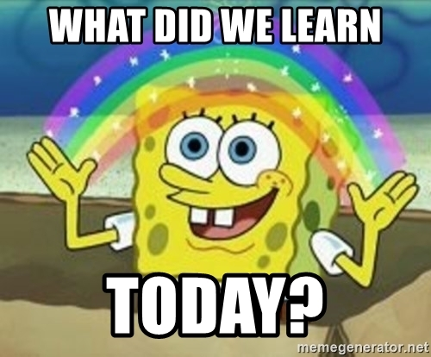

Apa yang akan kita pelajari?
Kita bahas yang sebelumnya
Operasi Komparasi
Operasi Logika / Boolean

Slide 3
Code Editor
Yang belum menginstal Code Editor / VSCode
Google Colab
Kaggle

Slide 4
Operator Komparasi
> | Lebih besar
< | Lebih kecil
>= | Lebih besar sama dengan
<= | Lebih kecil sama dengan
== | Sama dengan
!= | Tidak sama dengan

Slide 5
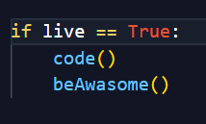
Let’s code
Source Code : github.com/agastyapanduutama/Pemograman3

Slide 6
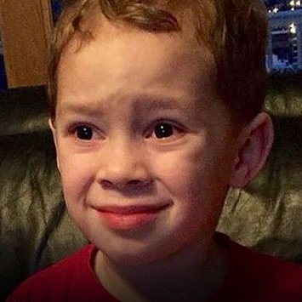
Tugas? Yes kita kasih tugas
Menghitung Nilai Siswa
Jika nilai diatas

Slide 7
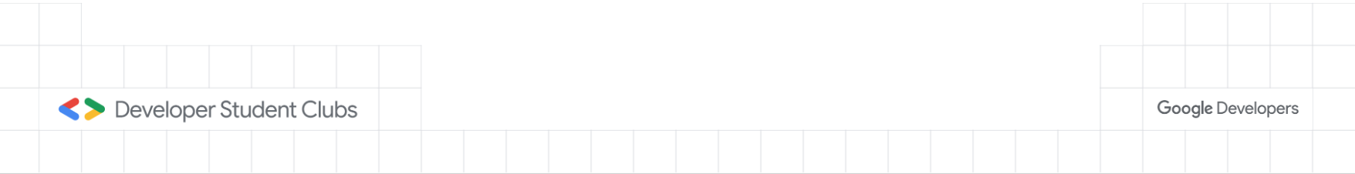
Reference
https://www.w3schools.com/python/python_variables.asp
https://www.w3schools.com/python/python_datatypes.asp
https://www.w3schools.com/python/python_operators.asp

Slide 8
Terima Kasih dan Tetap Belajar
"Tidak ada seorang yang genius tanpa sebuah pemikiran yang gila."
- Aristoteles
pandu_agas

